Slide 1
OC-Tree Data Structure

Slide 2
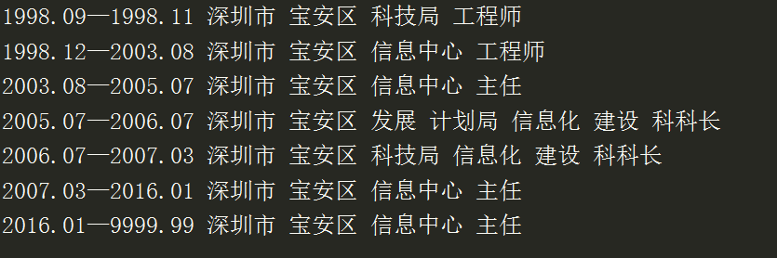
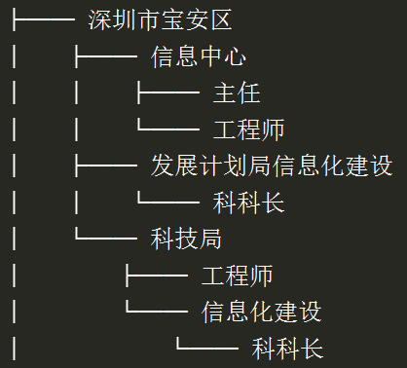

Slide 3
OC-Node Attributes
Id : （ primary key ） 0，1，2，……
Name : “深圳市”、“南山区、”南山街道“
Count：简历数量，非叶节点为0
Score：节点重要程度，目前为节点下子树的count之和
Resume_ids：（uid,rid) 的列表
Interval：（start,end) ，表示该职位的存在时间范围

Slide 4
XianFeng Project

Slide 5
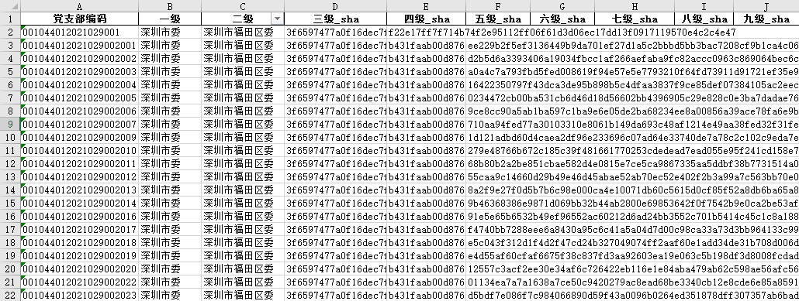
Data

Slide 6
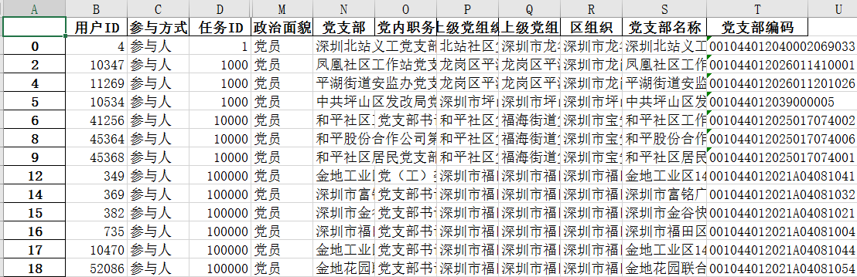
Data

Slide 7
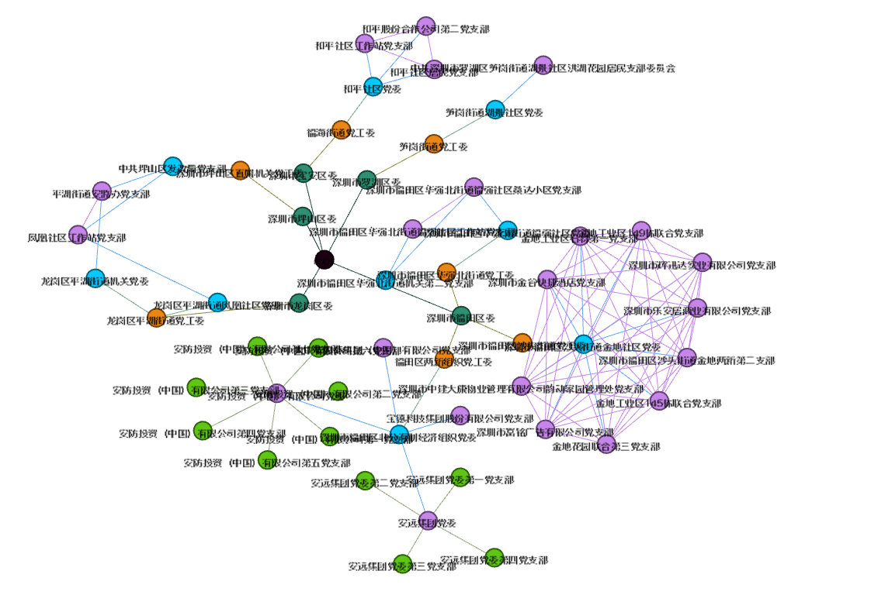
Demo

Slide 8

Tree
Average length of path between leaves:
9.72

Slide 9
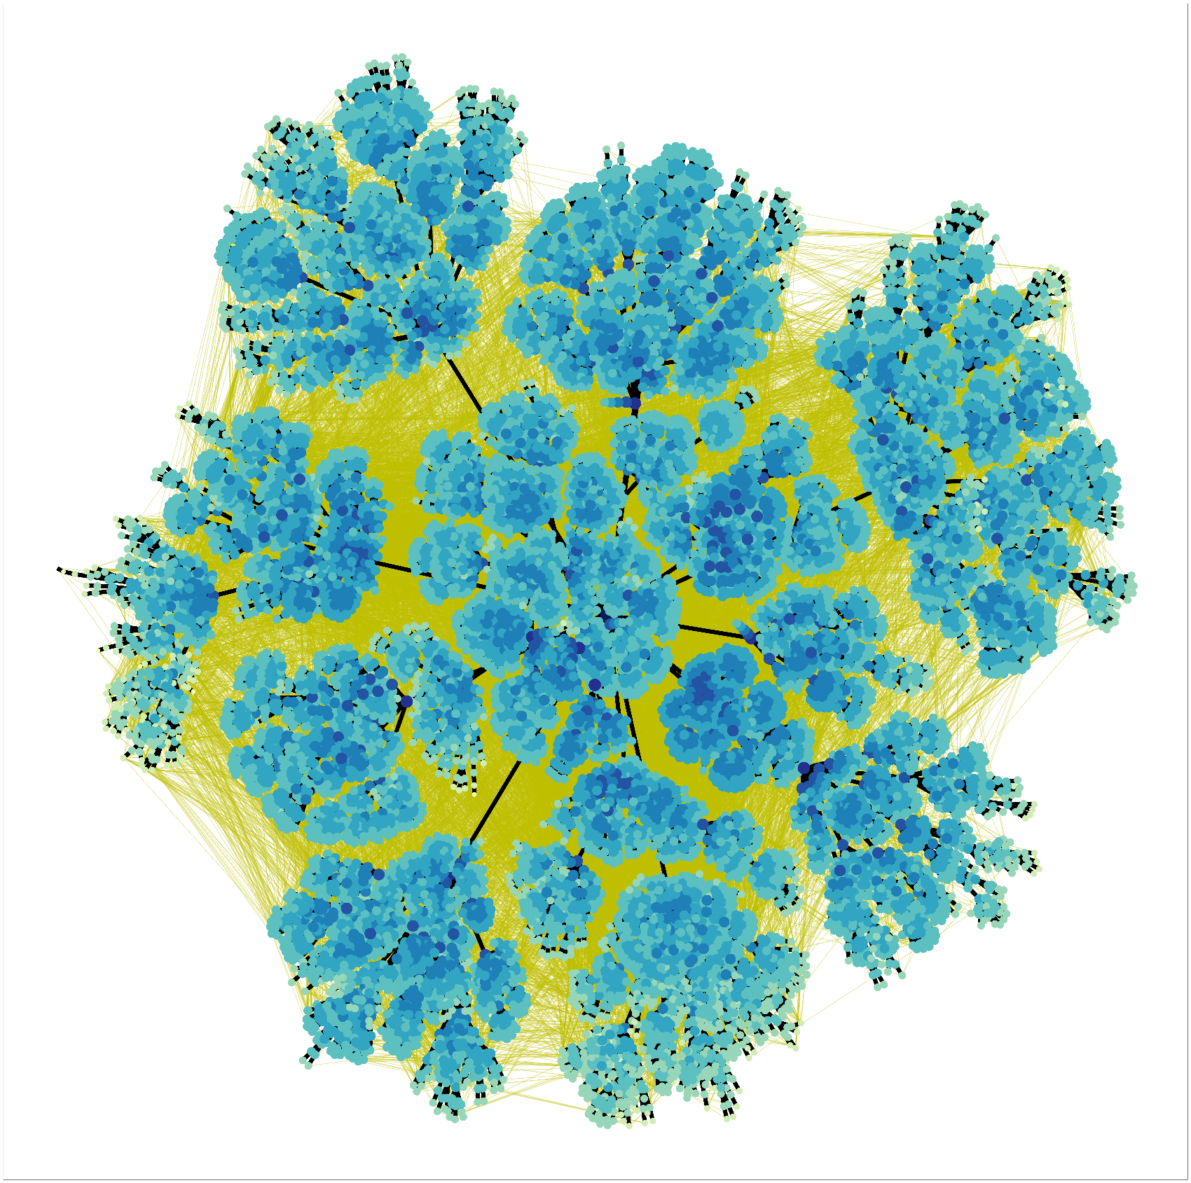
Graph
Average length of path between leaves:
5.43

Slide 10
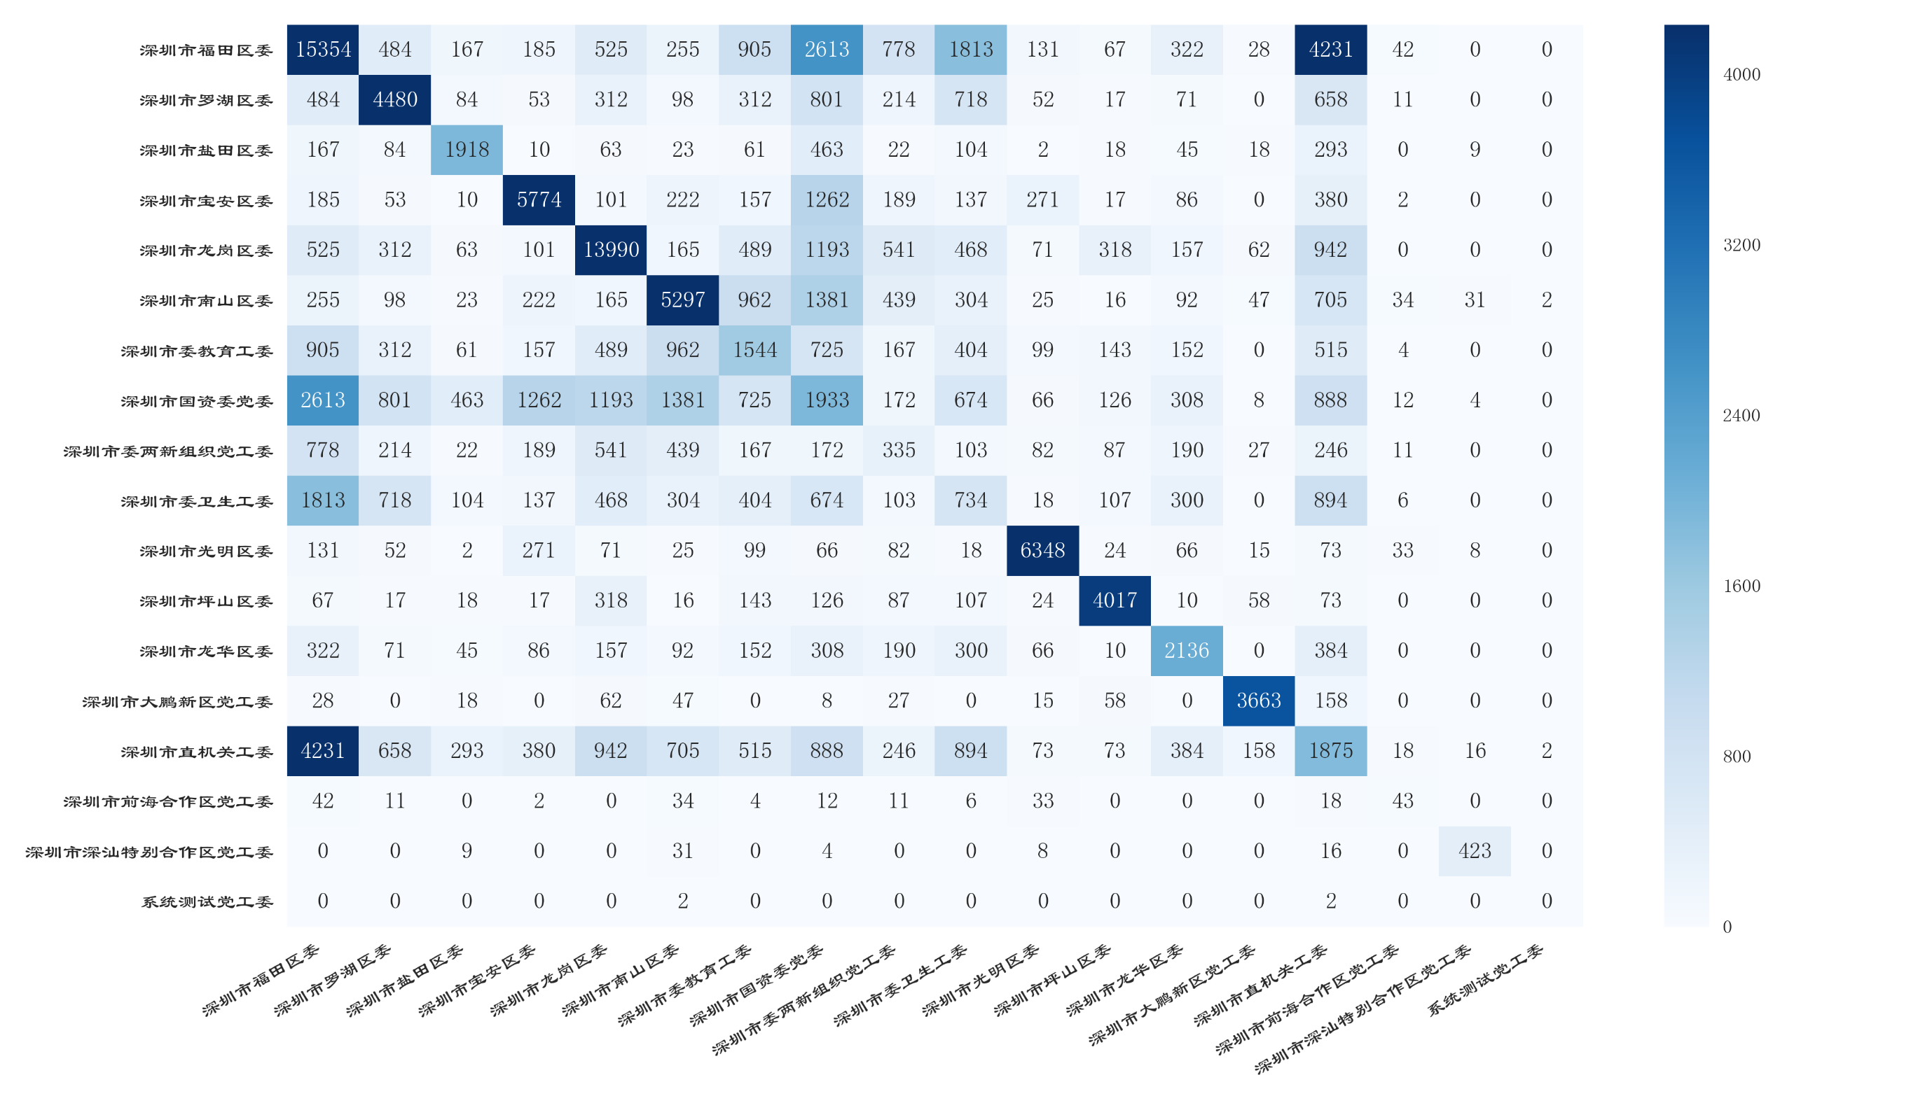
HeatMap

Slide 11

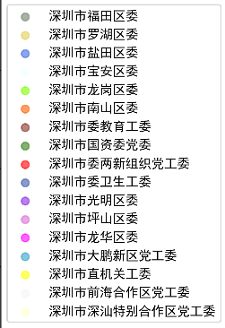

Slide 12
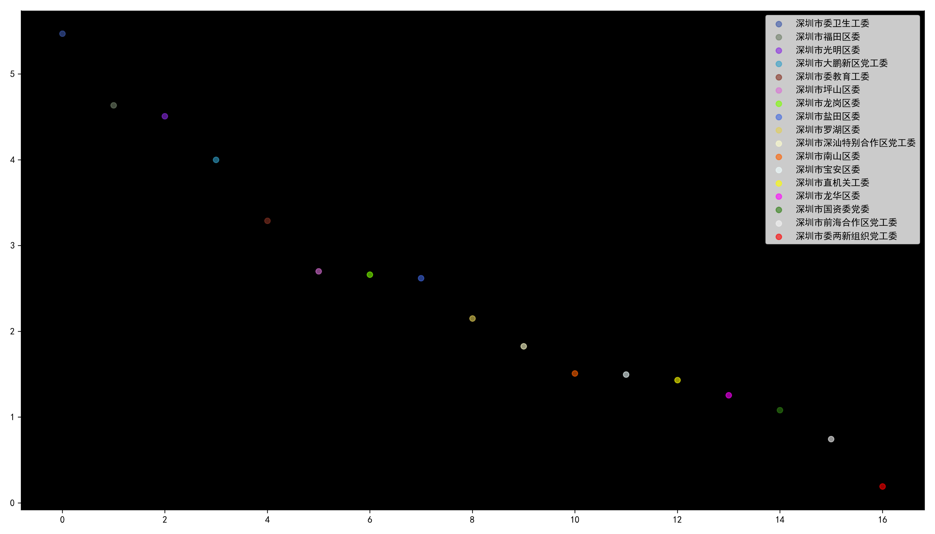

Slide 13
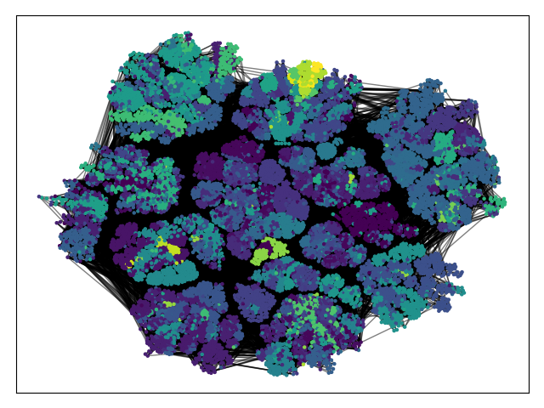
Community Detection -future work

